Slide 1
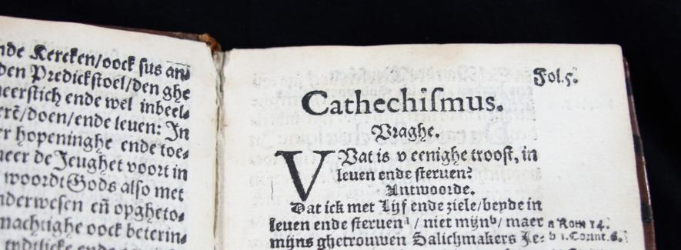
Catechismus
● Apostolische Geloofsbelijdenis (● Doop & Avondmaal)
● Tien Geboden
● Onze Vader
Notes:
1

Slide 2
Catechismus
de hemelpoort gaat dicht (en open) door de ‘tucht’
de hemelpoort gaat open (en dicht) door het evangelie
Notes:
2

Slide 3
Johannes
2de scheppingsverhaal
Notes:
3

Slide 4
Johannes
2de scheppingsverhaal
● zie het begin (van z’n boek)
●
Notes:
4

Slide 5
Johannes
2de scheppingsverhaal
● zie het begin (van z’n boek)
● 7x ‘Ik ben’
●
Notes:
5

Slide 6
Johannes
2de scheppingsverhaal
● zie het begin (van z’n boek)
● 7x ‘Ik ben’
● 7x een wonderteken
●
Notes:
6

Slide 7
Johannes
2de scheppingsverhaal
● zie het begin (van z’n boek)
● 7x ‘Ik ben’
● 7x een wonderteken
● laatste week oude schepping
Notes:
7

Slide 8
Johannes
2de scheppingsverhaal
hier begint het nieuwe leven!
Notes:
8

Slide 9
Johannes
2de scheppingsverhaal
hier begint het nieuwe leven!
● het nieuwe leven begint met vergeven
Notes:
9

Slide 10
Johannes
2de scheppingsverhaal
hier begint het nieuwe leven!
● het nieuwe leven begint met vergeven
● het nieuwe leven begint met geloof
Notes:
10

